Slide 1
МИНИ – МУЗЕЙ
«Мои пернатые друзья»
Выполнила воспитатель МАДОУ «Центр развития ребёнка детский сад № 33» г. Энгельса Немченко Наталья Анатольевна

Slide 2
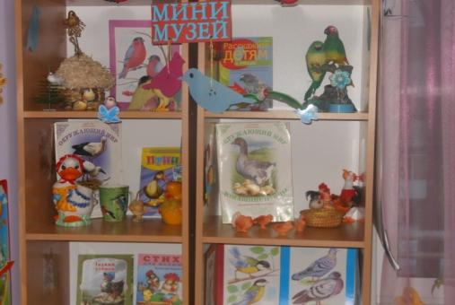

Slide 3
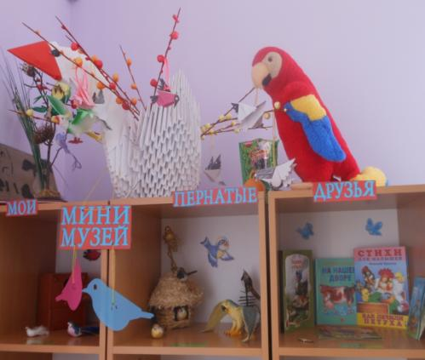

Slide 4
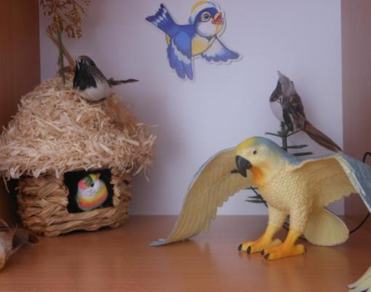

Slide 5
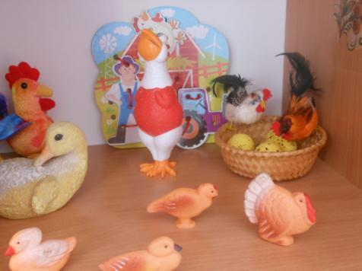

Slide 6
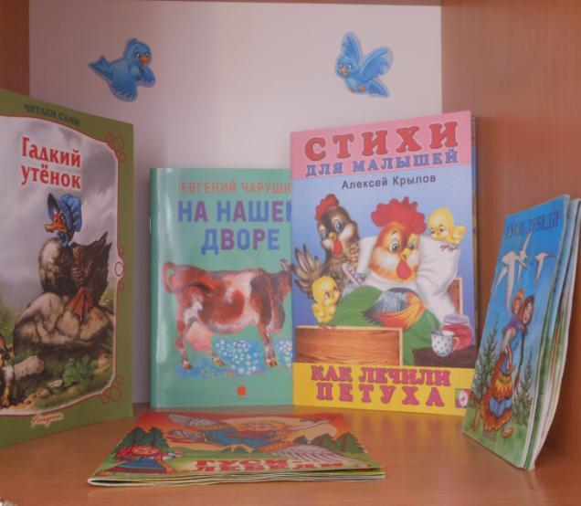

Slide 7
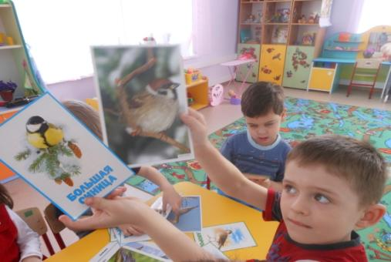

Slide 8
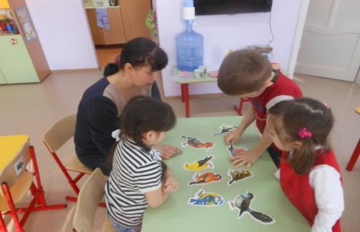

Slide 9
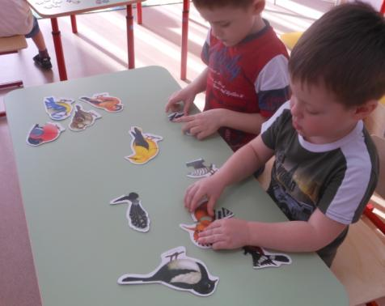

Slide 10
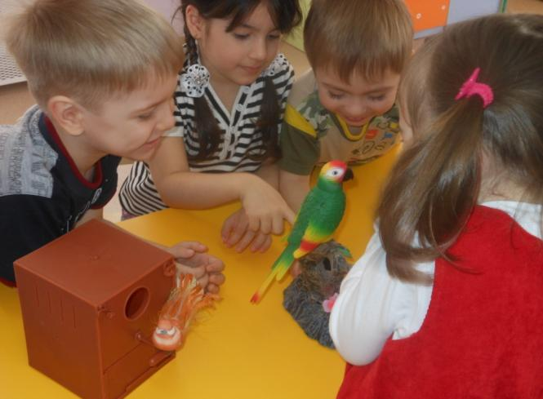

Slide 11
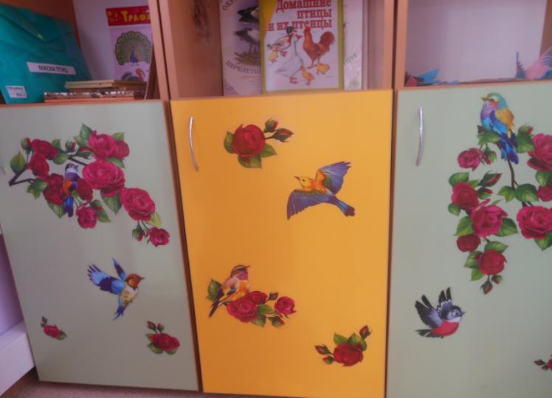

Slide 12
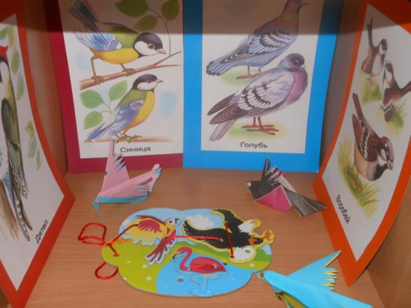
СПАСИБО ЗА ВНИМАНИЕ!

